Slide 1
Развивающая среда старшей разновозрастной группы МКДОУ №3
Воспитатель: Потапова К.М.

Slide 2
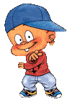
Что такое детский сад?
Что такое детский сад?
Это дом для всех ребят.
В нем тепло, любовь, уют
Детский сад №3 его зовут.
В детском саду №3
Хорошо живут ребята.
Приходи в наш тесный круг.
Я твой- друг, а ты –мой друг.
Что такое детский сад?
Дом, где учат всех ребят
Рисовать, считать, дружить
И воспитанными быть!

Slide 3
Уголок дорожной безопасности

Slide 4
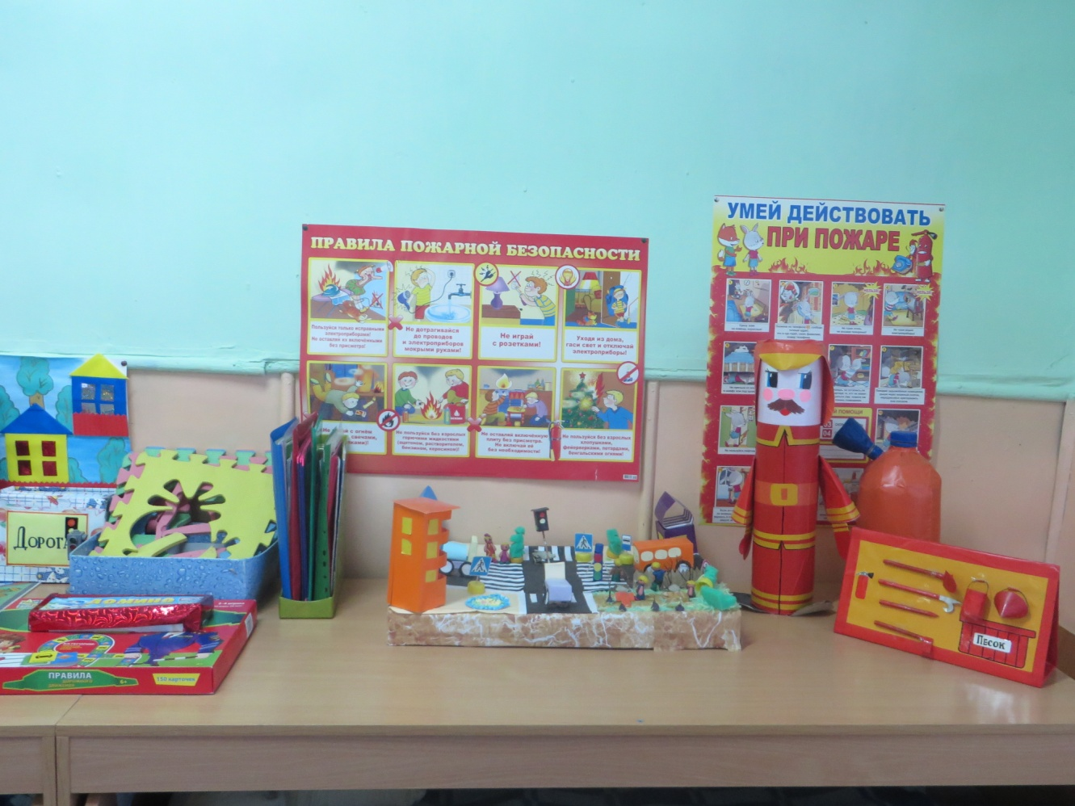
Уголок пожарной безопасности

Slide 5
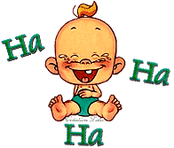
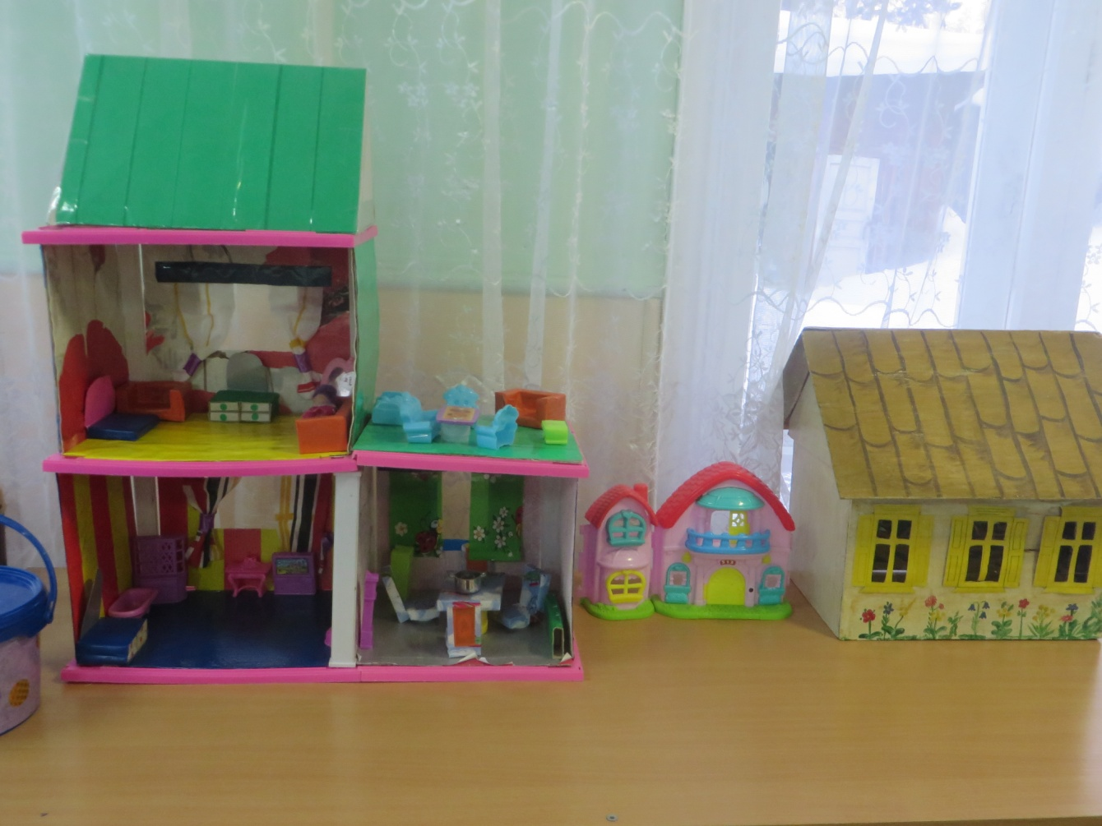
Мини-уголок «Дом»

Slide 6
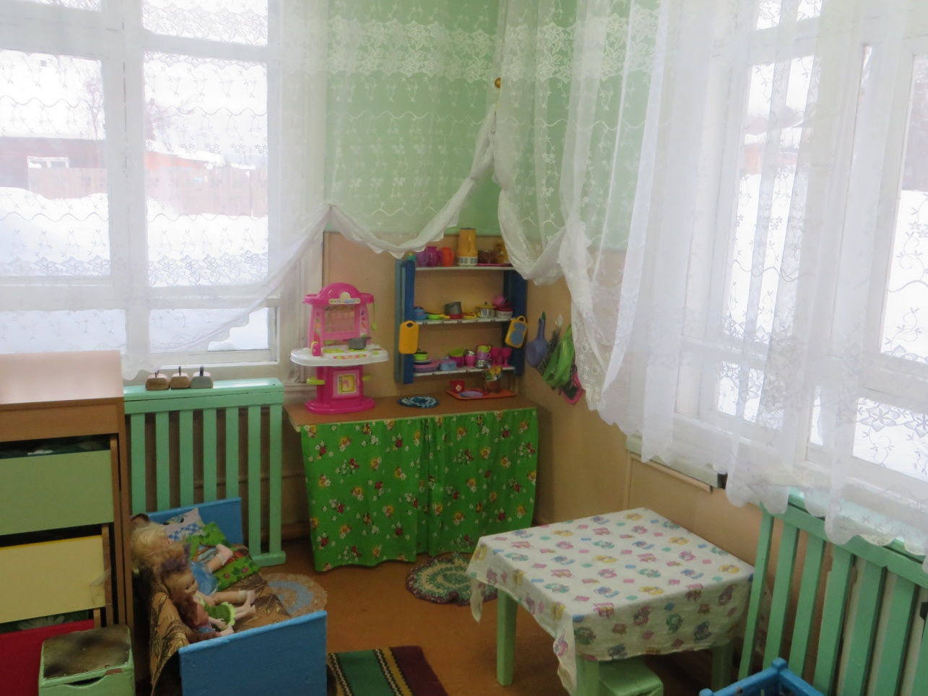
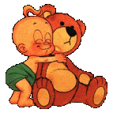
Игровая зона «Кухня»

Slide 7
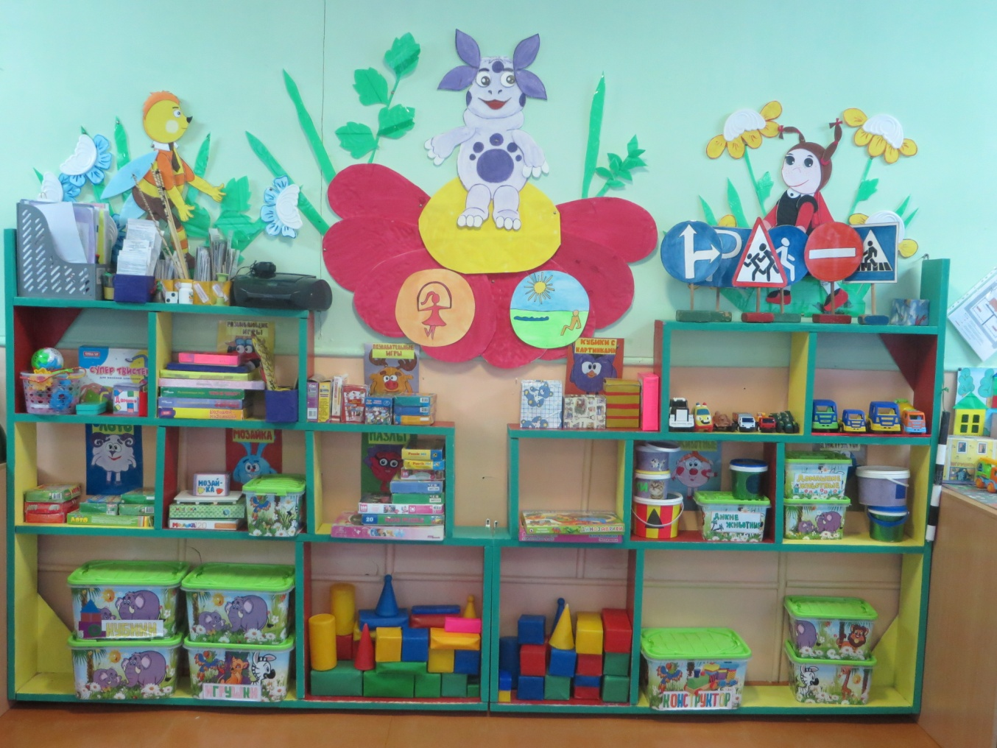
Игровая зона

Slide 8
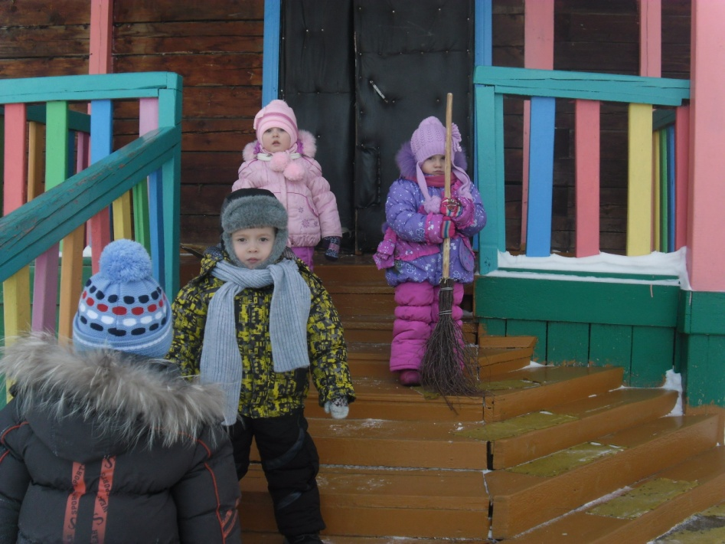
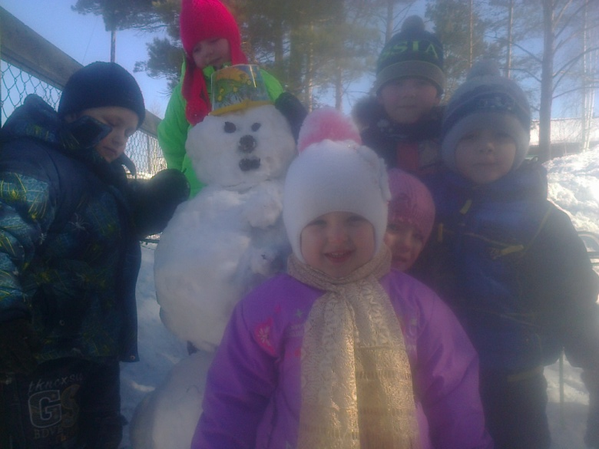
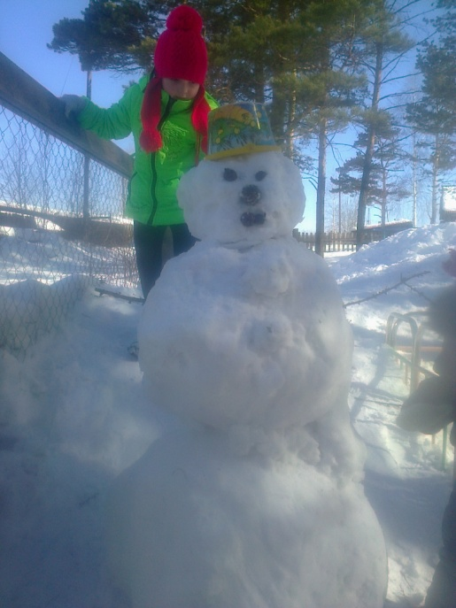
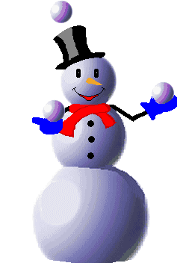
На прогулке мы гуляем

Slide 9
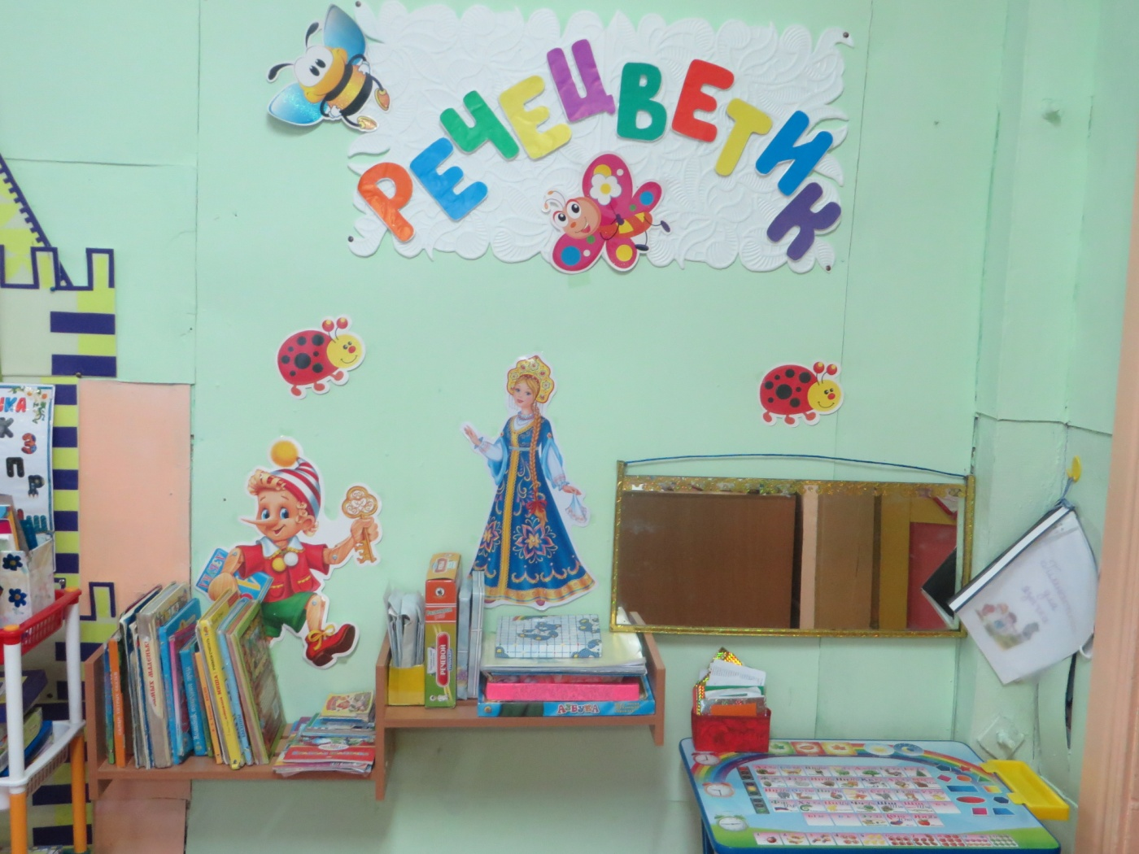
Речевой уголок

Slide 10
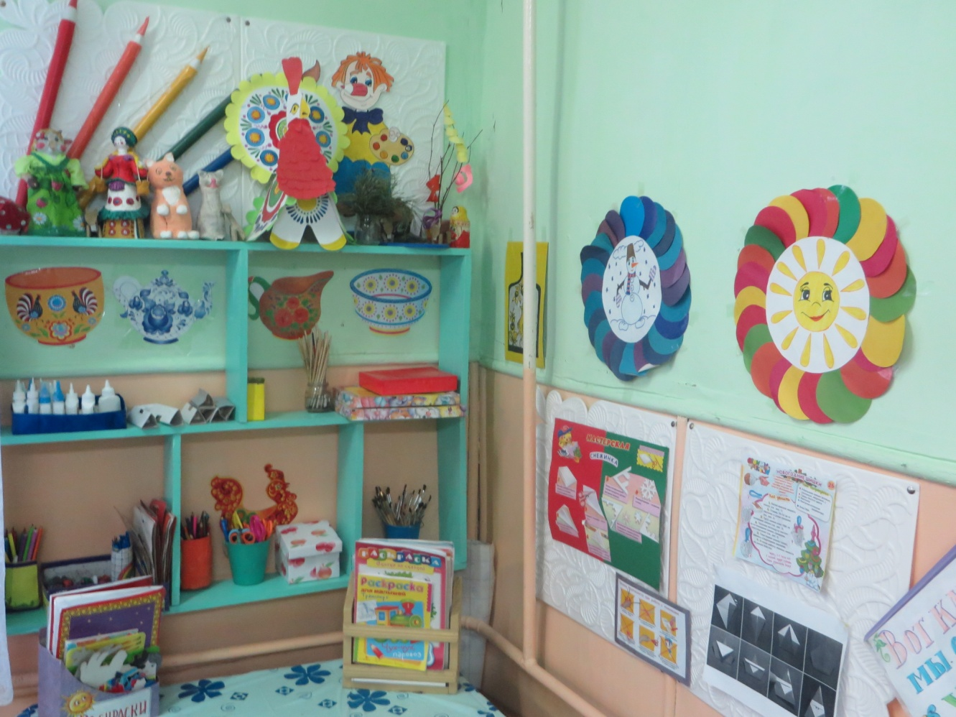
Уголок художественного творчества

Slide 11
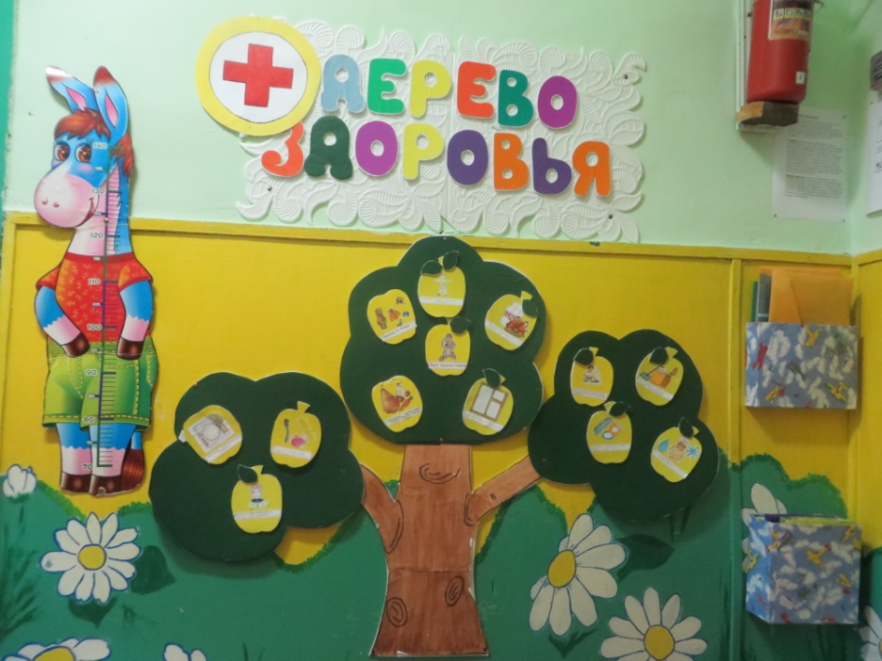
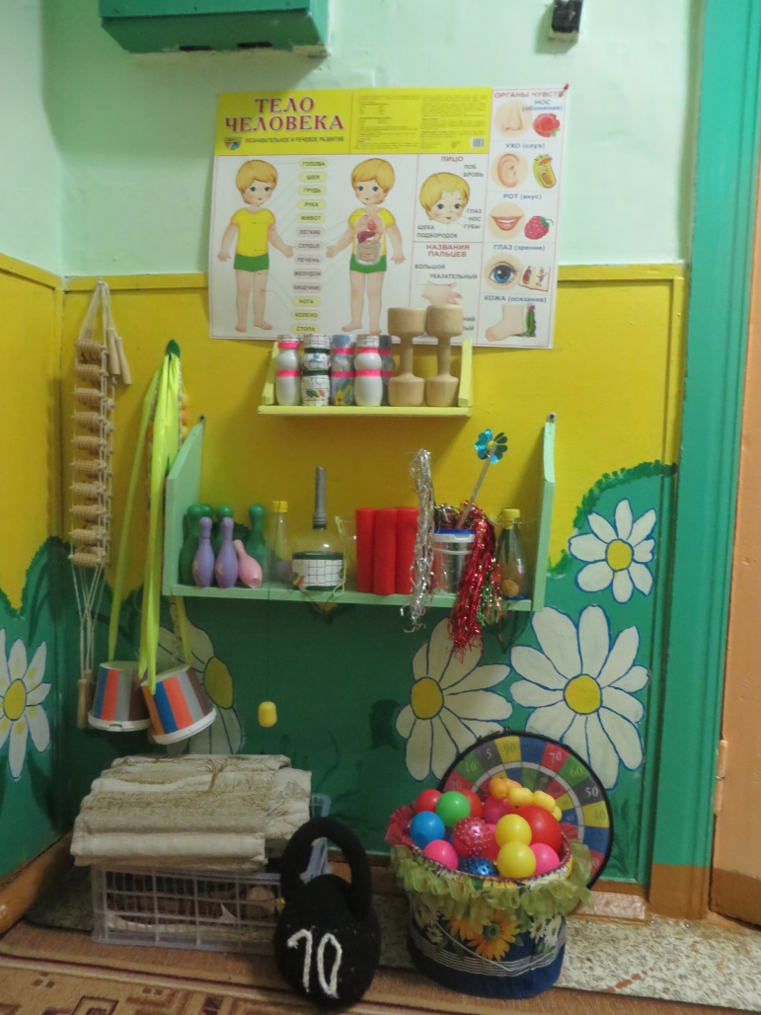
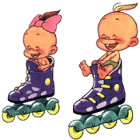
Уголок здоровья

Slide 12
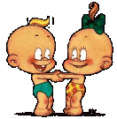
Уголок по правовому воспитанию

Slide 13
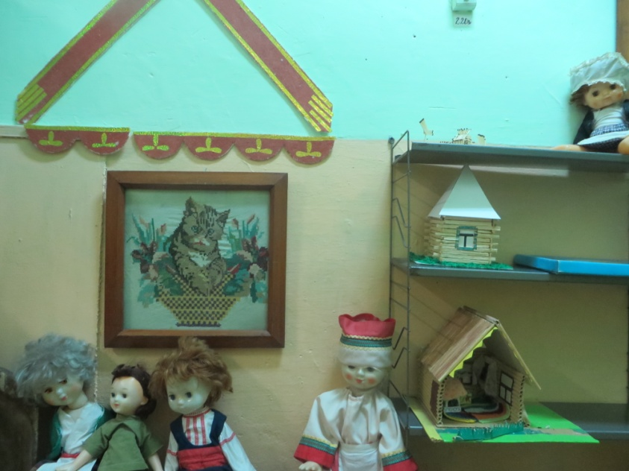
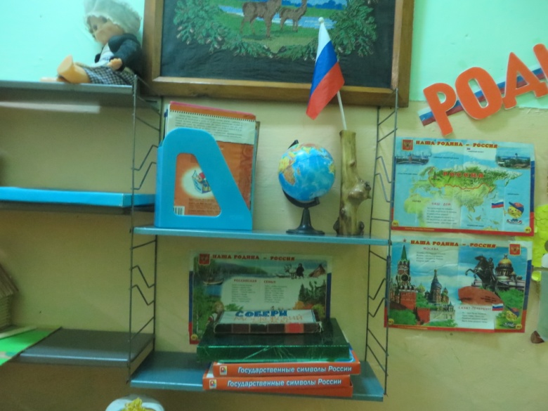
Патриотический уголок

Slide 14
Спасибо за внимание

